Slide 1
计量地理学上机
实验四
多元线性回归分析

Slide 2
多元线性回归
当因变量与两个或者两个以上的因素有线性关系时，就需要使用多元线性回归方法进行研究。
其数学结构模型为：
ya=β₀+β₁x_{i1}+β₂x_{i2}+…+β_{k}x_{ik}，i=1,2,…,n
模型中各系数与常数项通常还是利用最小二乘法来求得。同一元线性回归一样，也需要进行回归系数的检验。

Slide 3
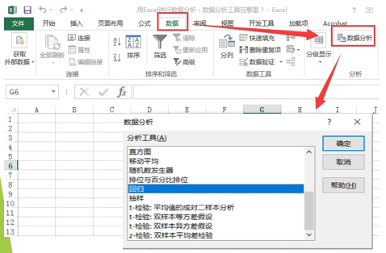
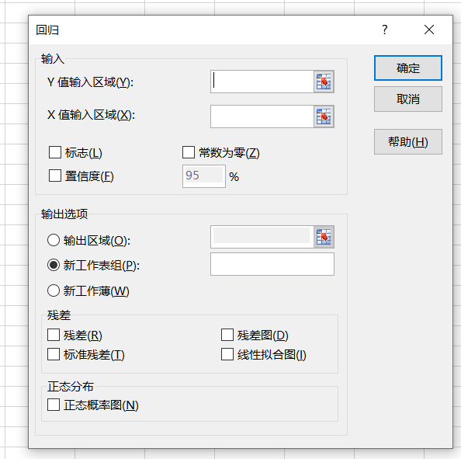
一、基于EXCEL计算
回归分析宏
使用【回归分析宏】——比函数回归分析更加简便
【分析工具】——【回归】——【X/Y/标志（确保数值型）】

Slide 4
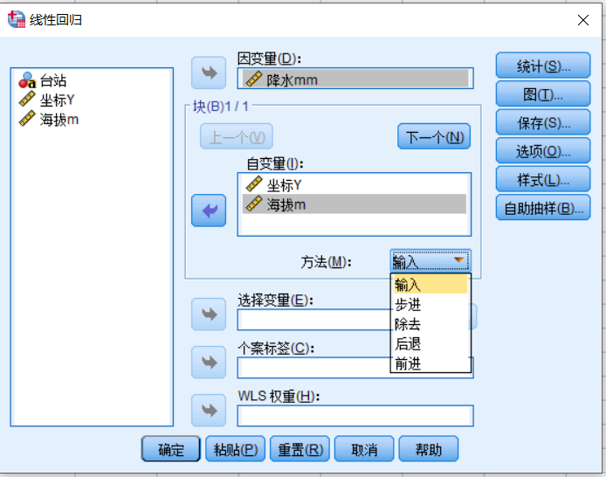
二、应用SPSS进行计算
在多元回归分析中自变量的选入方式有输入、前进、后退、逐步等方法，要是对不同的自变量选入的方法不同，则用该按钮将自变量分组选入即可。

Slide 5
应用SPSS进行计算
根据多元回归时自变量选择的不同，可以有多种不同的计算方法，主要包括：
①输入法（输入）
所有变量都进入回归方程，一般具有较高的回归系数，其中一些对因变量没有显著影响的自变量也进入回归方程。
②向前法（前进）
模型从没有自变量开始，根据所设定的参数，每次将一个最符合条件的变量引入模型，直至所有符合条件的变量都进入模型为止，第一个引入回归模型的自变量应该是与因变量最为相关。

Slide 6
应用SPSS进行计算
③向后法（后退）
首先计算包含所有变量的回归方程，然后用偏F检验逐个剔除对因变量无显著影响的自变量，直到每个自变量在偏F检验下都有显著性结果为止。特点：“只出不进”。
④逐步回归法（步进）
它将向前法和向后法结合起来筛选，逐步回归事先设定自变量进入、剔除的标准，每向模型引入一个新变量，同时考察原来在模型中的自变量是否还有统计学意义，直至既没有自变量能够进入方程，也没有自变量从方程中剔除为止。
⑤剔除法（除去）：在单步中移去一个块中的所有变量

Slide 7
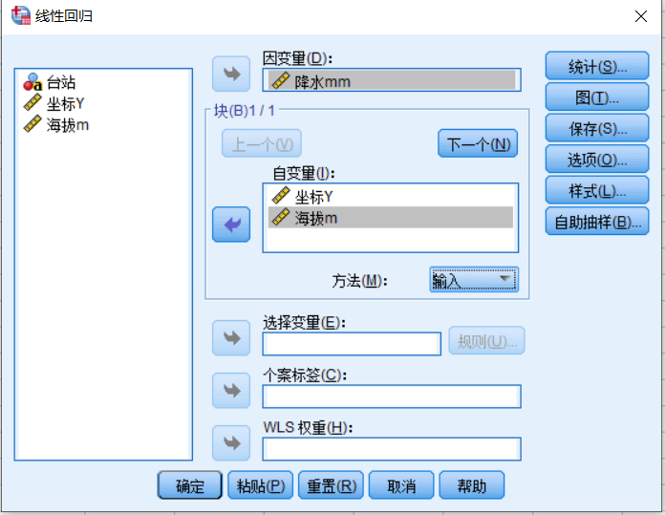
选入一个筛选变量，并利用右侧的规则按钮建立一个筛选条件，这样，只有满足该条件的记录才会进入回归分析。
选择一个变量，其取值作为每条记录的标签。例如：记录的ID号的变量。
可利用该按钮进行加权最小二乘法的回归分析。同时指定一个变量作为权重变量

Slide 8
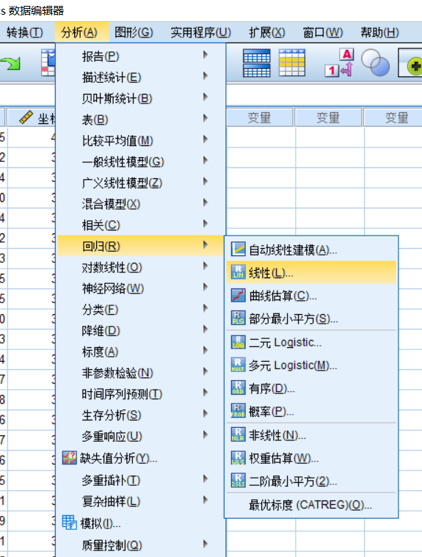
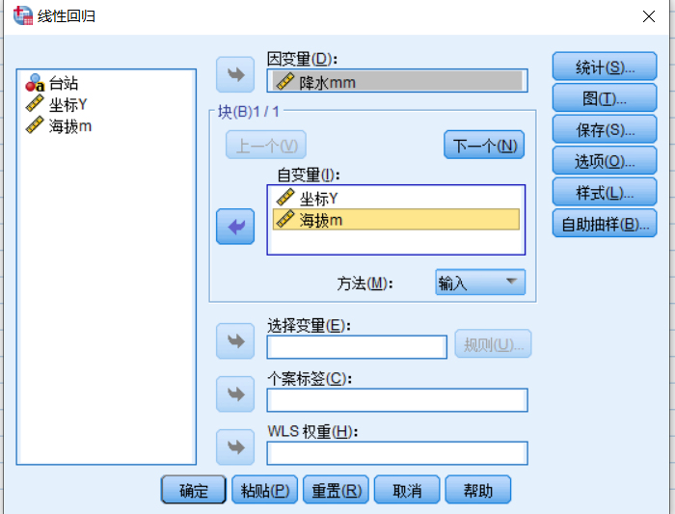
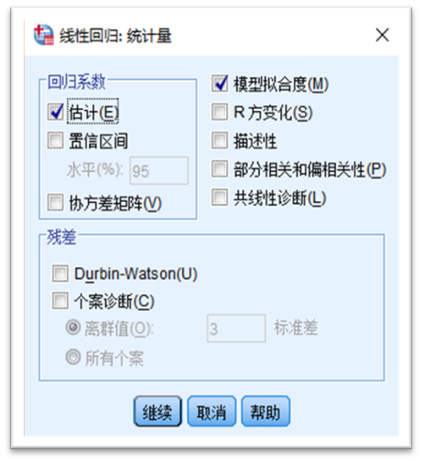
应用SPSS进行计算

Slide 9
实验四多元线性回归分析——报告要求
1.基于EXCEL计算多元线性回归模型
    回归分析宏（完整过程，结果分析，标志变量名，小数点后保留四位 ）
2.基于SPSS计算多元线性回归模型
    完整过程（SPSS中操作截图）
    结果分析（+比较两个自变量的显著性）

